Slide 1
CWE-22: Limitación incorrecta de un nombre de ruta a un directorio restringido ('Recorrido de ruta')
Alumno: Carlos Eduardo Martínez Salgado

Slide 2
Descripción
El software utiliza una entrada externa para construir un nombre de ruta destinado a identificar un archivo o directorio ubicado debajo de un directorio principal restringido, pero el software no neutraliza adecuadamente elementos especiales dentro del nombre de ruta que pueden hacer que el nombre de ruta se resuelva en una ubicación que está fuera del directorio restringido.

Slide 3
Descripción extendida
Se pretende que muchas operaciones de archivo tengan lugar dentro de un directorio restringido. Mediante el uso de elementos especiales como ".." y "/" separadores, los atacantes pueden escapar fuera de la ubicación restringida para acceder a archivos o directorios que están en otras partes del sistema. Uno de los elementos especiales más comunes es la secuencia "../", que en la mayoría de los sistemas operativos modernos se interpreta como el directorio principal de la ubicación actual. Esto se conoce como recorrido relativo de la ruta. El recorrido de ruta también cubre el uso de nombres de ruta absolutos como "/ usr / local / bin", que también pueden ser útiles para acceder a archivos inesperados. Esto se conoce como recorrido absoluto del camino.

Slide 4
Relaciones
La (s) tabla (s) a continuación muestra las debilidades y las categorías de alto nivel relacionadas con esta debilidad. Estas relaciones se definen como ChildOf, ParentOf, MemberOf y brindan información sobre elementos similares que pueden existir en niveles de abstracción cada vez más altos. Además, las relaciones como PeerOf y CanAlsoBe se definen para mostrar debilidades similares que el usuario puede desear explorar.
-Relevante para la vista "Conceptos de investigación" (CWE-1000)
-Relevante para la vista "Debilidades para la asignación simplificada de -vulnerabilidades publicadas" (CWE-1003)
Relevante para la vista "Conceptos de desarrollo" (CWE-699)

Slide 5
Plataformas aplicables
Los listados a continuación muestran posibles áreas para las que podría aparecer la debilidad dada. Estos pueden ser para idiomas específicos nombrados, sistemas operativos, arquitecturas, paradigmas, tecnologías o una clase de tales plataformas. La plataforma se enumera junto con la frecuencia con la que aparece la debilidad dada para esa instancia.

Slide 6
Consecuencias comunes
La siguiente tabla especifica diferentes consecuencias individuales asociadas con la debilidad. El Alcance identifica el área de seguridad de la aplicación que se viola, mientras que el Impacto describe el impacto técnico negativo que surge si un adversario logra explotar esta debilidad. La probabilidad proporciona información sobre la probabilidad de que se vea la consecuencia específica en relación con las otras consecuencias en la lista. Por ejemplo, puede haber una alta probabilidad de que se explote una debilidad para lograr un cierto impacto, pero una baja probabilidad de que se explote para lograr un impacto diferente.

Slide 7
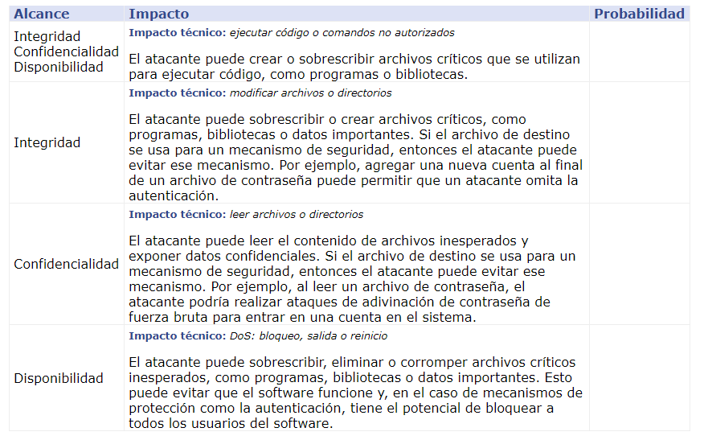

Slide 8
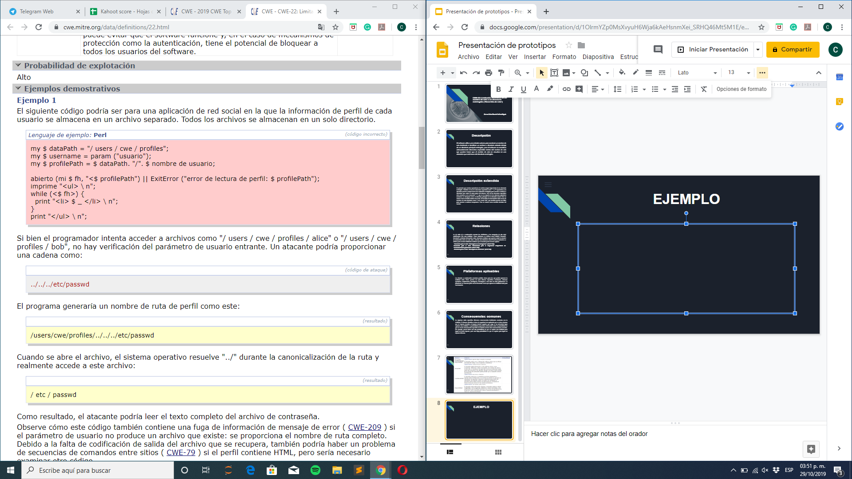
EJEMPLO

